Slide 1


BECA FÁCIL
Portafolio de título
MAURICIO CHACANA – MARCOS CEBALLOS

Slide 2
TABLA DE CONTENIDO
Problemática.
Sprints.
Necesidades.
Requerimientos funcionales.
Requerimientos no funcionales.
Solución.
Arquitectura.
Sprint Backlog.
Burndown chart.
Impediment Log.
Control de versiones.
Conclusiones.

Slide 3
PROBLEMÁTICA
Cada año son más los alumnos de 4.º Medio que se matriculan en nuestra institución sin conocer la importancia de postular a las becas en las fechas indicadas, lamentablemente muchos de esos futuros alumnos deben cancelar su matrícula, ya que no postularon correctamente a las becas y no tienen los medios para solventar la carrera, lo cual afecta negativamente a la institución. Además, debido a que se cancela la matrícula al iniciar el semestre, es más difícil conseguir que alguien se quiera matricular en ese punto y como consecuencia hay cursos incompletos

Slide 4

SPRINT 0
Duración: 1 SEMANA (23/09 - 27/09)
Evidencia: 1.5 Guia Estudiante Fase 1 Definición Proyecto APT
Una fase de preparación clave, donde se establecen los fundamentos del proyecto, como la definición del backlog inicial, la configuración del entorno de trabajo, la formación del equipo y la alineación de objetivos.
Establecer las herramientas, entornos de desarrollo local, servidores, control de versiones, y cualquier infraestructura técnica necesaria para el equipo.

Slide 5


SPRINT 1
Duración: 4 SEMANA (07/10 - 01/11)
Evidencia: Sitio Web Beca Fácil e Interfaces de usuarios
En esta fase se comenzará el desarrollo de la plataforma web, con sus funcionalidades principales.

Slide 6

SPRINT 2
Duración: 2 SEMANA (21/10 - 01/11)
Evidencia: Sistema de Alertas y Extracción de datos
Una vez que la plataforma este funcional, se debe implementar el sistema de alertas, el cual es la base de la reportabilidad y el seguimiento para el área de admisión.

Slide 7

SPRINT 3
Duración: 2 SEMANA (04/11 - 15/11)
Evidencia: Plan de pruebas y criterios de aceptación
Durante este sprint, el equipo se asegura de que todas las funcionalidades desarrolladas cumplan con los requisitos acordados, mientras que el testing se enfoca en identificar y corregir errores, optimizando el rendimiento del sistema.

Slide 8
SOLUCIÓN
Desarrollar una plataforma web interactiva y didáctica que permita a los alumnos y prospectos conocer las fechas, becas y opciones de financiamiento disponibles para sus futuras carreras, facilitando la orientación y aumentando la tasa de matriculación en la institución. Esto también permitirá que como institución sepamos qué tanto saben los futuros alumnos y poder reconocer en qué áreas se puede reforzar, realizando charlas orientadas a becas en instituciones donde sus alumnos no tenían un conocimiento aceptable sobre las becas.

Slide 9
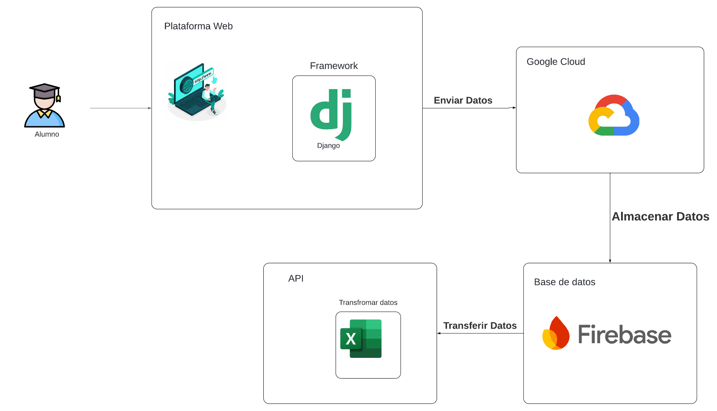
Arquitectura

Slide 10
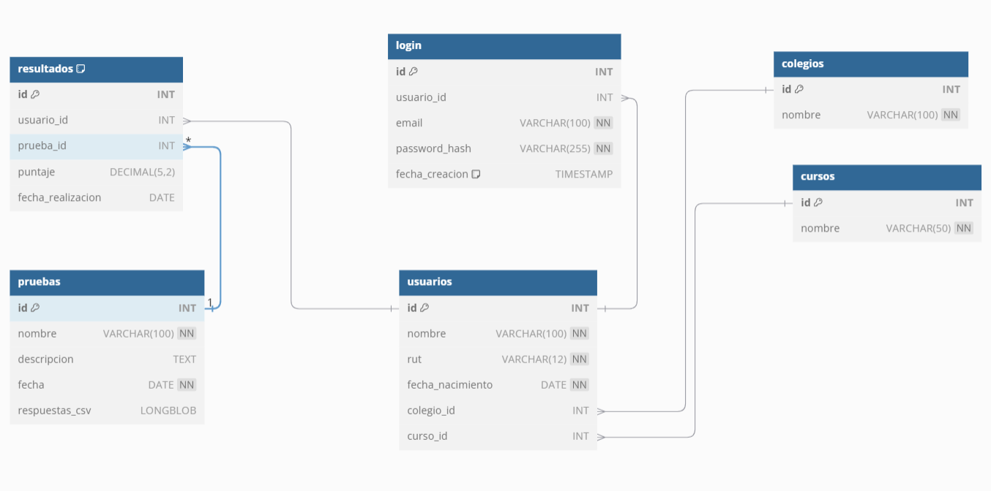
Modelo de Datos

Slide 11
NECESIDADES
Historias de Usuario |  |  |  | Criterio de Aceptación
ID | Como... | Necesito... | Para...
H01 | Alumno | Ver las fechas y conocer los beneficios universitarios | Postular a las becas y financiar mi carrera | Un sistema que permita ver fechas y becas importantes para beneficiar la carrera universitaria.
H02 | Admisión | Ver el progreso de los alumnos y apoyarlos | Asegurarse de que todos los alumnos puedan conocer sus beneficios | Poder ver los ingresos de los alumnos al momento de postular o realizar los test de conocimientos.
H03 | Financiamiento | Actualizar las becas y opciones de financiamiento disponibles | Asegurar a los alumnos que tengan acceso a información actualizada | Modificar la información de las becas y beneficios dentro del sistema
H04 | Marketing | Ver estadísticas del uso del sistema | Ajustar las campañas y estrategias de comunicación | Extraer las estadísticas de los alumnos que ingresaron, completaron los test, postulaciones, entre otras, para poder generar nuevas estrategias.

Slide 12
Requerimientos funcionales
El sistema debe permitir a los prospectos crear una cuenta con su información personal y acceder a través de un proceso de autenticación (usuario y contraseña).
El sistema debe mostrar un calendario interactivo con las fechas importantes para la postulación a becas y financiamientos, y permitir a los usuarios agregar recordatorios personalizados.
El sistema debe enviar recordatorios automáticos vía email o SMS a los prospectos cuando se acerquen las fechas de postulación de becas, según las fechas configuradas en el calendario.
El sistema debe ofrecer tutoriales en formato multimedia (videos, infografías) que expliquen paso a paso cómo postular a las becas, y permitir a los usuarios acceder a ellos desde el mismo panel.

Slide 13
Requerimientos no funcionales
El sistema debe ser escalable para soportar un alto volumen de usuarios simultáneamente, especialmente en fechas cercanas a los plazos de postulación.
El sistema debe tener una disponibilidad mínima del 99.5%, especialmente durante los periodos de mayor demanda, como las semanas previas al cierre de postulaciones de becas.
Las páginas del sistema deben cargar en un tiempo inferior a 3 segundos en condiciones normales, para asegurar una buena experiencia de usuario.
La plataforma debe cumplir con las normas de protección de datos personales, como el RGPD o regulaciones locales, asegurando la encriptación de datos sensibles como contraseñas y detalles financieros.

Slide 14

SPRINT 0 - BACKLOG
Identificador (ID) de item de product backlog | Enunciado del item de Product Backlog | Tarea | Dueño / Voluntario | Estatus
Sprint 0
HT.1 | Como Equipo de desarrollo, necesitamos abarcar nuestro informe de "Guía de Definicion APT" Para establecer y regular nuestro Sprint y cronogramas | Definir Sprints a trabajar, Tiempos y límites | Mauricio Chacana, Marcos Ceballos | Terminado
HT.2 | Como desarrollador, necesito preparar el entorno de desarrollo, con la finalidad de empezar la construcción de la plataforma. | Instalar Visual Studio Code, configurar repositorios, y entornos locales de desarrollo (Node.js, Google Cloud, etc.) | Mauricio Chacana, Marcos Ceballos | Terminado
HT.3 | Como desarrollador, preparar un entorno en el cual estén guardados todos los documentos realizados | Crear un repositorio en Git hub | Mauricio Chacana, Marcos Ceballos | Terminado
HT.4 | Como equipo técnico, necesito realizar un análisis de viabilidad técnica, con la finalidad de evaluar tecnologías a usar. | Investigar y seleccionar tecnologías clave (frameworks, bases de datos, plataformas de despliegue, etc.). | Mauricio Chacana, Marcos Ceballos | Terminado
HT.5 | Como analista, necesito definir los requerimientos funcionales y no funcionales del sistema, con la finalidad de planificar el proyecto | Reunir a las partes interesadas y elaborar un documento de requerimientos | Marcos Ceballos

Slide 15
SPRINT 1 - BACKLOG
HT.9 | Como alumno, necesito ver las fechas y conocer los beneficios universitarios | Crear una interfaz para que permita ver becas y fechas | Mauricio Chacana, Marcos Ceballos | Terminada
HT.10 | Como administrador del área de admisión, Necesito ver el progreso de los alumnos y apoyarlos | Crear una interfaz que permita ver el estado de cada alumno | Mauricio Chacana, Marcos Ceballos | Terminada

Slide 16
SPRINT 2 - BACKLOG
HT.6 | Como Financiamiento, necesitamos actualizar la información dentro del sistemas, para actualizar las becas | Implementar un botón de modificacion para realizar cambios a las becas, implementar nuevos o eliminarlas | Mauricio Chacana | En proceso
HT.7 | Como Marketing, necesitamos poder extraer un informe con todos los alumnos que completaron los test o lo dejaron a medias | Implementar un boton para poder convertir los datos guardados en BD en un PDF | Mauricio Chacana y Marcos Ceballos | En proceso

Slide 17

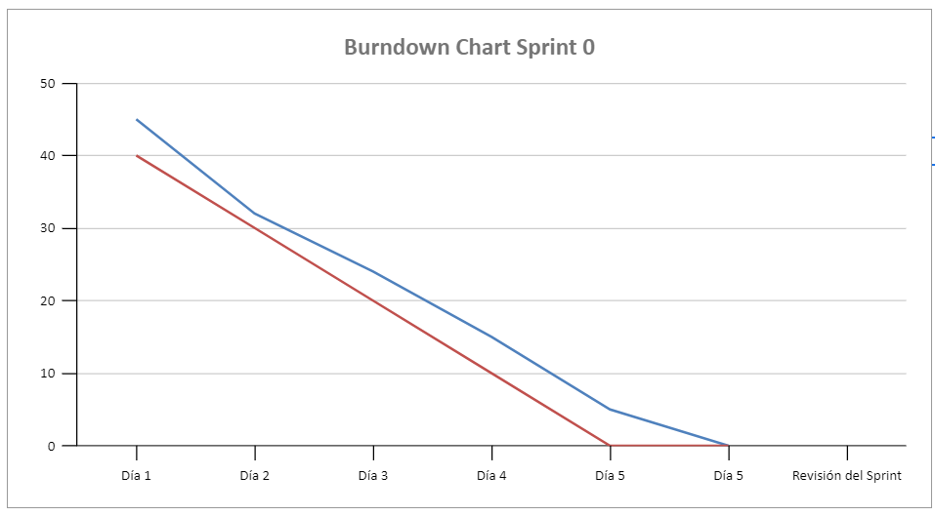
BURNDOWN CHART SPRINT 0

Slide 18
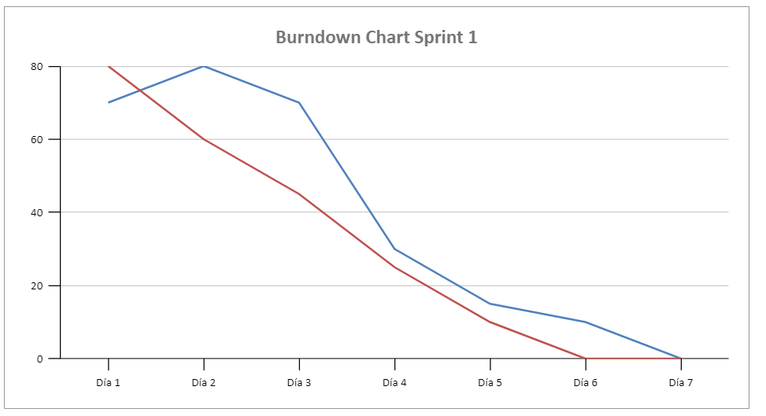
BURNDOWN CHART SPRINT 1

Slide 19
IMPEDIMENT LOG – SPRINT 0
Código | Fecha | Prioridad | Tipo | Impedimento | Descripción | ¿Resuelto? | Fecha resolución
MCI 01 | 16/08/2024 | Baja | Interna | Marcos Ceballos tuvo horas extras en el trabajo | Este retraso la reunión de preparativos | Resuelto | 17/08/2024
MCI 02 | 19/08/2024 | Media | Interna | Mauricio Chacana estuvo en viaje de negocios | Este retraso la preparación del área de desarrollo | Resuelto | 23/08/2024

Slide 20
IMPEDIMENT LOG – SPRINT 1
Código | Fecha | Prioridad | Tipo | Impedimento | Descripción | ¿Resuelto? | Fecha resolución
MCI 01 | 26/08/2024 | Media | Interna | Mauricio tuvo que viajar a Valdivia por motivos de trabajo | Esto retrasó la creación de la base de datos y la formación del sistema | Resuelto | 30/08/2024
MCI 02 | 02/09/2024 | Media | Interna | Mauricio tuvo que viajar a Iquique por motivos de trabajo | Esto retrasó la creación de la base de datos y la formación del sistema | Resuelto | 11/09/2024
MCI 03 | 11/09/2024 | Alta | Externa | Marcos tuve una urgencia familiar por la cual no tenía la posibilidad de avanzar | Esto retrasó el avance en la documentación, causando un gran tiempo muerto para los avances como daily meeting o desarrollo de sprints | No se pudo resolver | 27/09/2024

Slide 21
IMPEDIMENT LOG – SPRINT 2
Código | Fecha | Prioridad | Tipo | Impedimento | Descripción | ¿Resuelto? | Fecha resolución
MCI 01 | 04/10/2024 | Baja | Externa | Mauricio tuvo que trabajar en Santiago | No se pudo realizar la daily meeting y avance del proyecto | No se pudo resolver | 04/10/2024

Slide 22
CONTROL DE VERSIONES
Fecha | Versión | Cambios | Responsable(s)
10-09-2023 | 1.0.0 | Creación de Espacio de trabajo Beca fácil | Mauricio Chacana
23-09-2023 | 1.0.1 | Creación de Base de datos de Beca fácil | Marcos Ceballos
28-09-2023 | 1.0.2 | Creación de sistema Beca fácil con registro e ingreso | Mauricio Chacana
30-09-2023 | 1.0.3 | Se agregó al sistema el catálogo de becas y beneficios | Marcos Ceballos

Slide 23
CRONOGRAMA
Actividad | Fase 1 |  |  |  | Fase 2 |  |  |  |  |  |  |  |  |  |  |  | Fase 3
 | S 1 | S 2 | S 3 | S 4 | S 5 | S 6 | S 7 | S 8 | S 9 | S 10 | S 11 | S 12 | S 13 | S 14 | S 15 | S 16 |  | S 17 | S 18
Diseño y planificación del proyecto.
Definición de roles
Historias de Usuarios y Épicas
Product Backlog
Arquitectura
Prototipado
Hito 1: Fase 1 (avance)
Sprint 0
Sprint 1
Hito 2: Fase 2 (avance)
Sprint 2
Sprint 3
Hito 3: Fase 2 (Final)
Cierre y retrospectiva
Hito 4: Fase 3 (Presentación final)

Slide 24
CONCLUSIONES
“Aunque aún estamos en pleno desarrollo del proyecto, hemos logrado avanzar superando varios obstáculos técnicos. Uno de los desafíos más grandes ha sido comprender a fondo las necesidades de los prospectos en cuanto a becas y financiamiento. Sin embargo, hemos aprendido a trabajar en equipo para diseñar una solución que sea interactiva y educativa.”
Marcos Ceballos
“El proceso hasta ahora ha sido enriquecedor. Aunque nos hemos enfrentado a dificultades como la integración de distintos módulos y la falta de experiencia con algunas herramientas, la colaboración y la constante búsqueda de soluciones nos han permitido seguir adelante y mejorar en cada sprint.”
Mauricio Chacana

